Slide 1
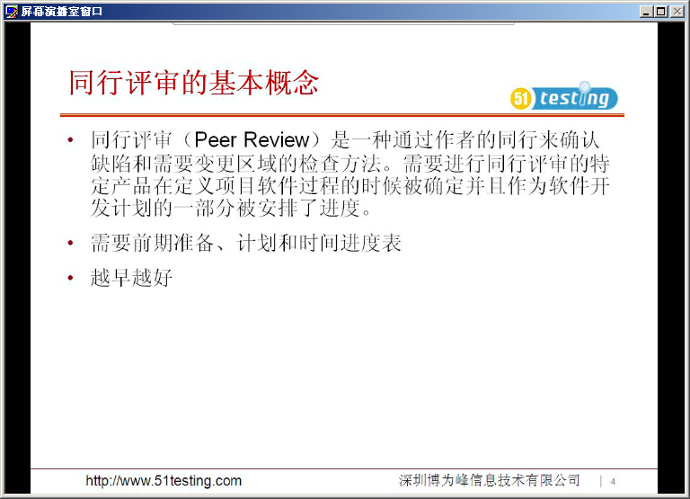

Slide 2
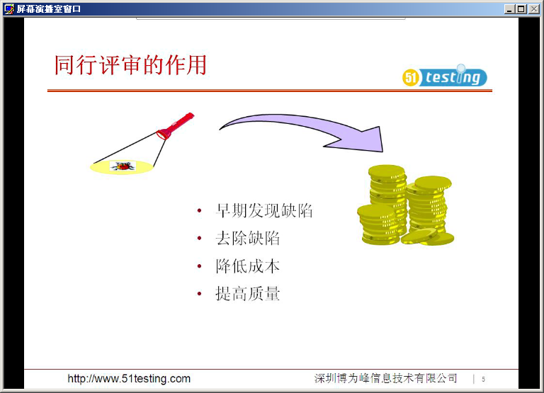

Slide 3
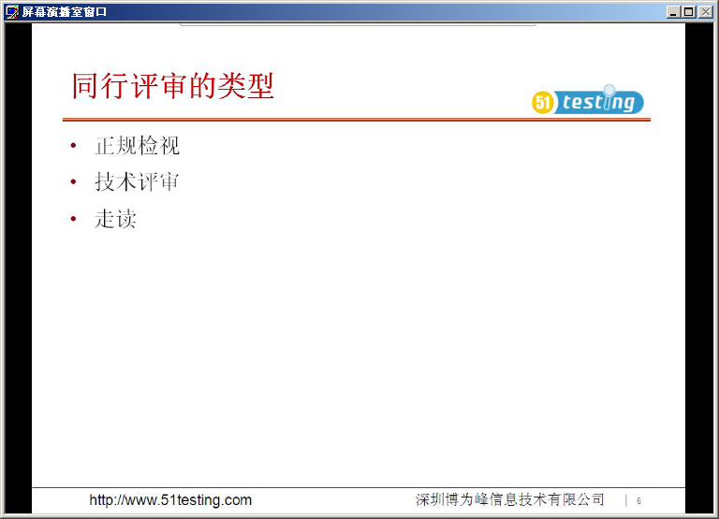

Slide 4
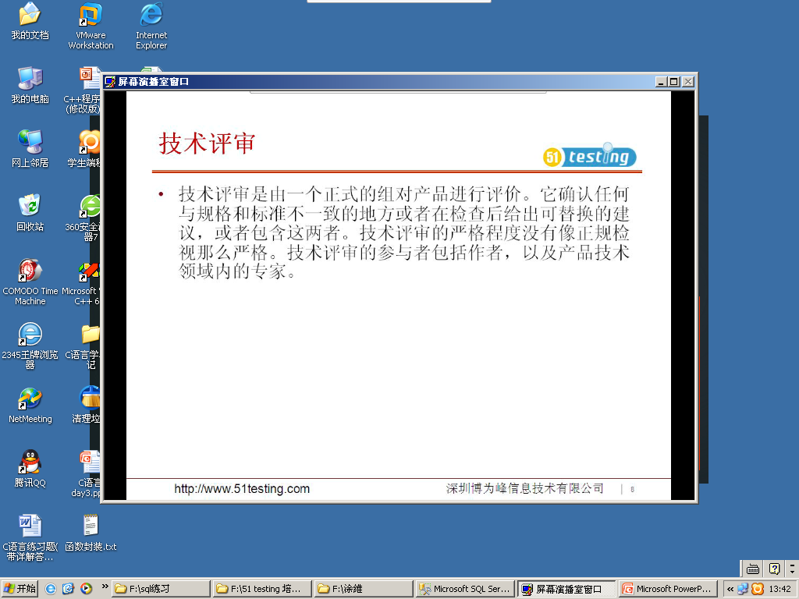

Slide 5
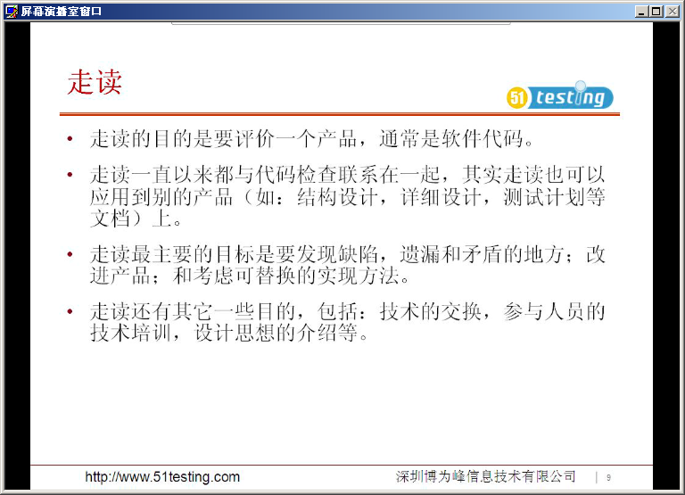

Slide 6
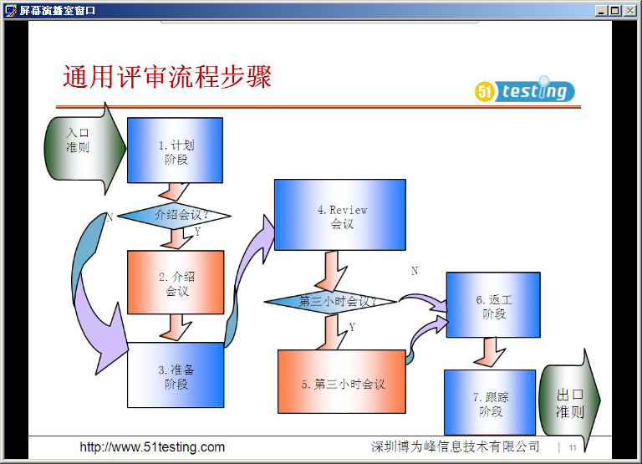
Notes:
如果评审团不熟悉评审流程，组织者可以先召开会议，进行讲解。一般会议时间为两小时。
第三小时会议：会议讨论的问题没有得到有效解决，需要再进行会议

Slide 7
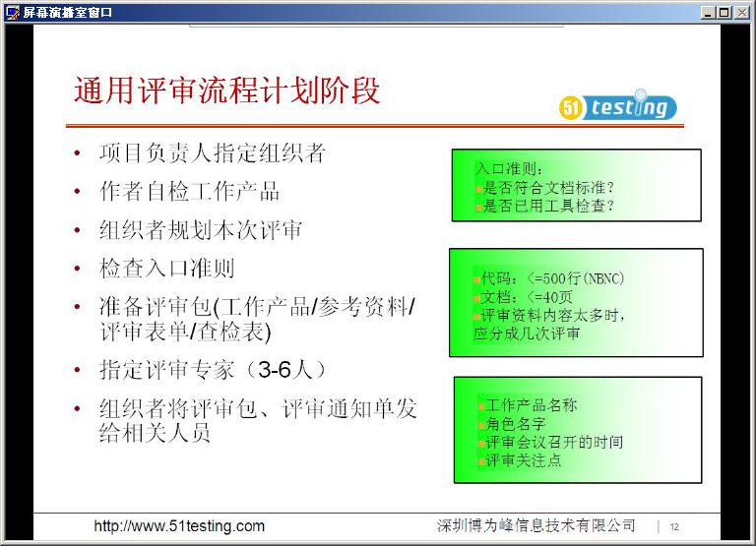

Slide 8
